Slide 1

Protocolos de comuicación
Protocolo I2C
Arduino 24/01/18

Slide 2

Protocolos
“Conjunto especial de reglas que declaran la manera en que se debe realizar una conección cuando se va a realizar una comunicación.”
Estandar

Slide 3

I2C - (Inter-Integrated Circuit)

Slide 4
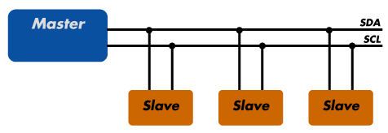
I2C

Slide 5
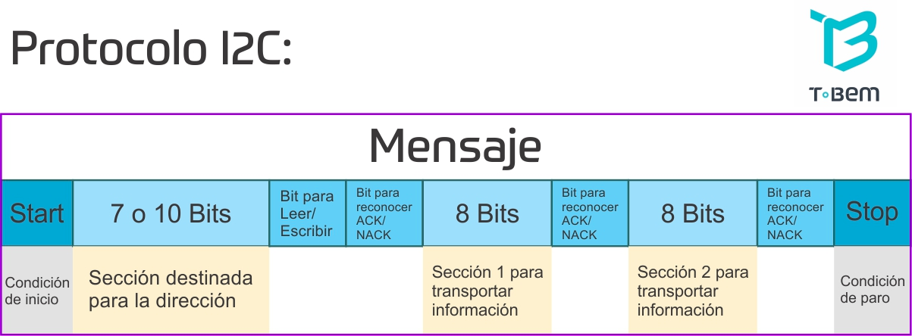
I2C

Slide 6
Ventajas
Solo se necesitan 2 cables
Soporta múltiples Maestros y Esclavos
Confirmación de éxito de transferencia
No tan complicado

Slide 7
Desventajas
Paquete limitado a 8 bits
Más lento que otros protocolos como SPI

